Slide 1
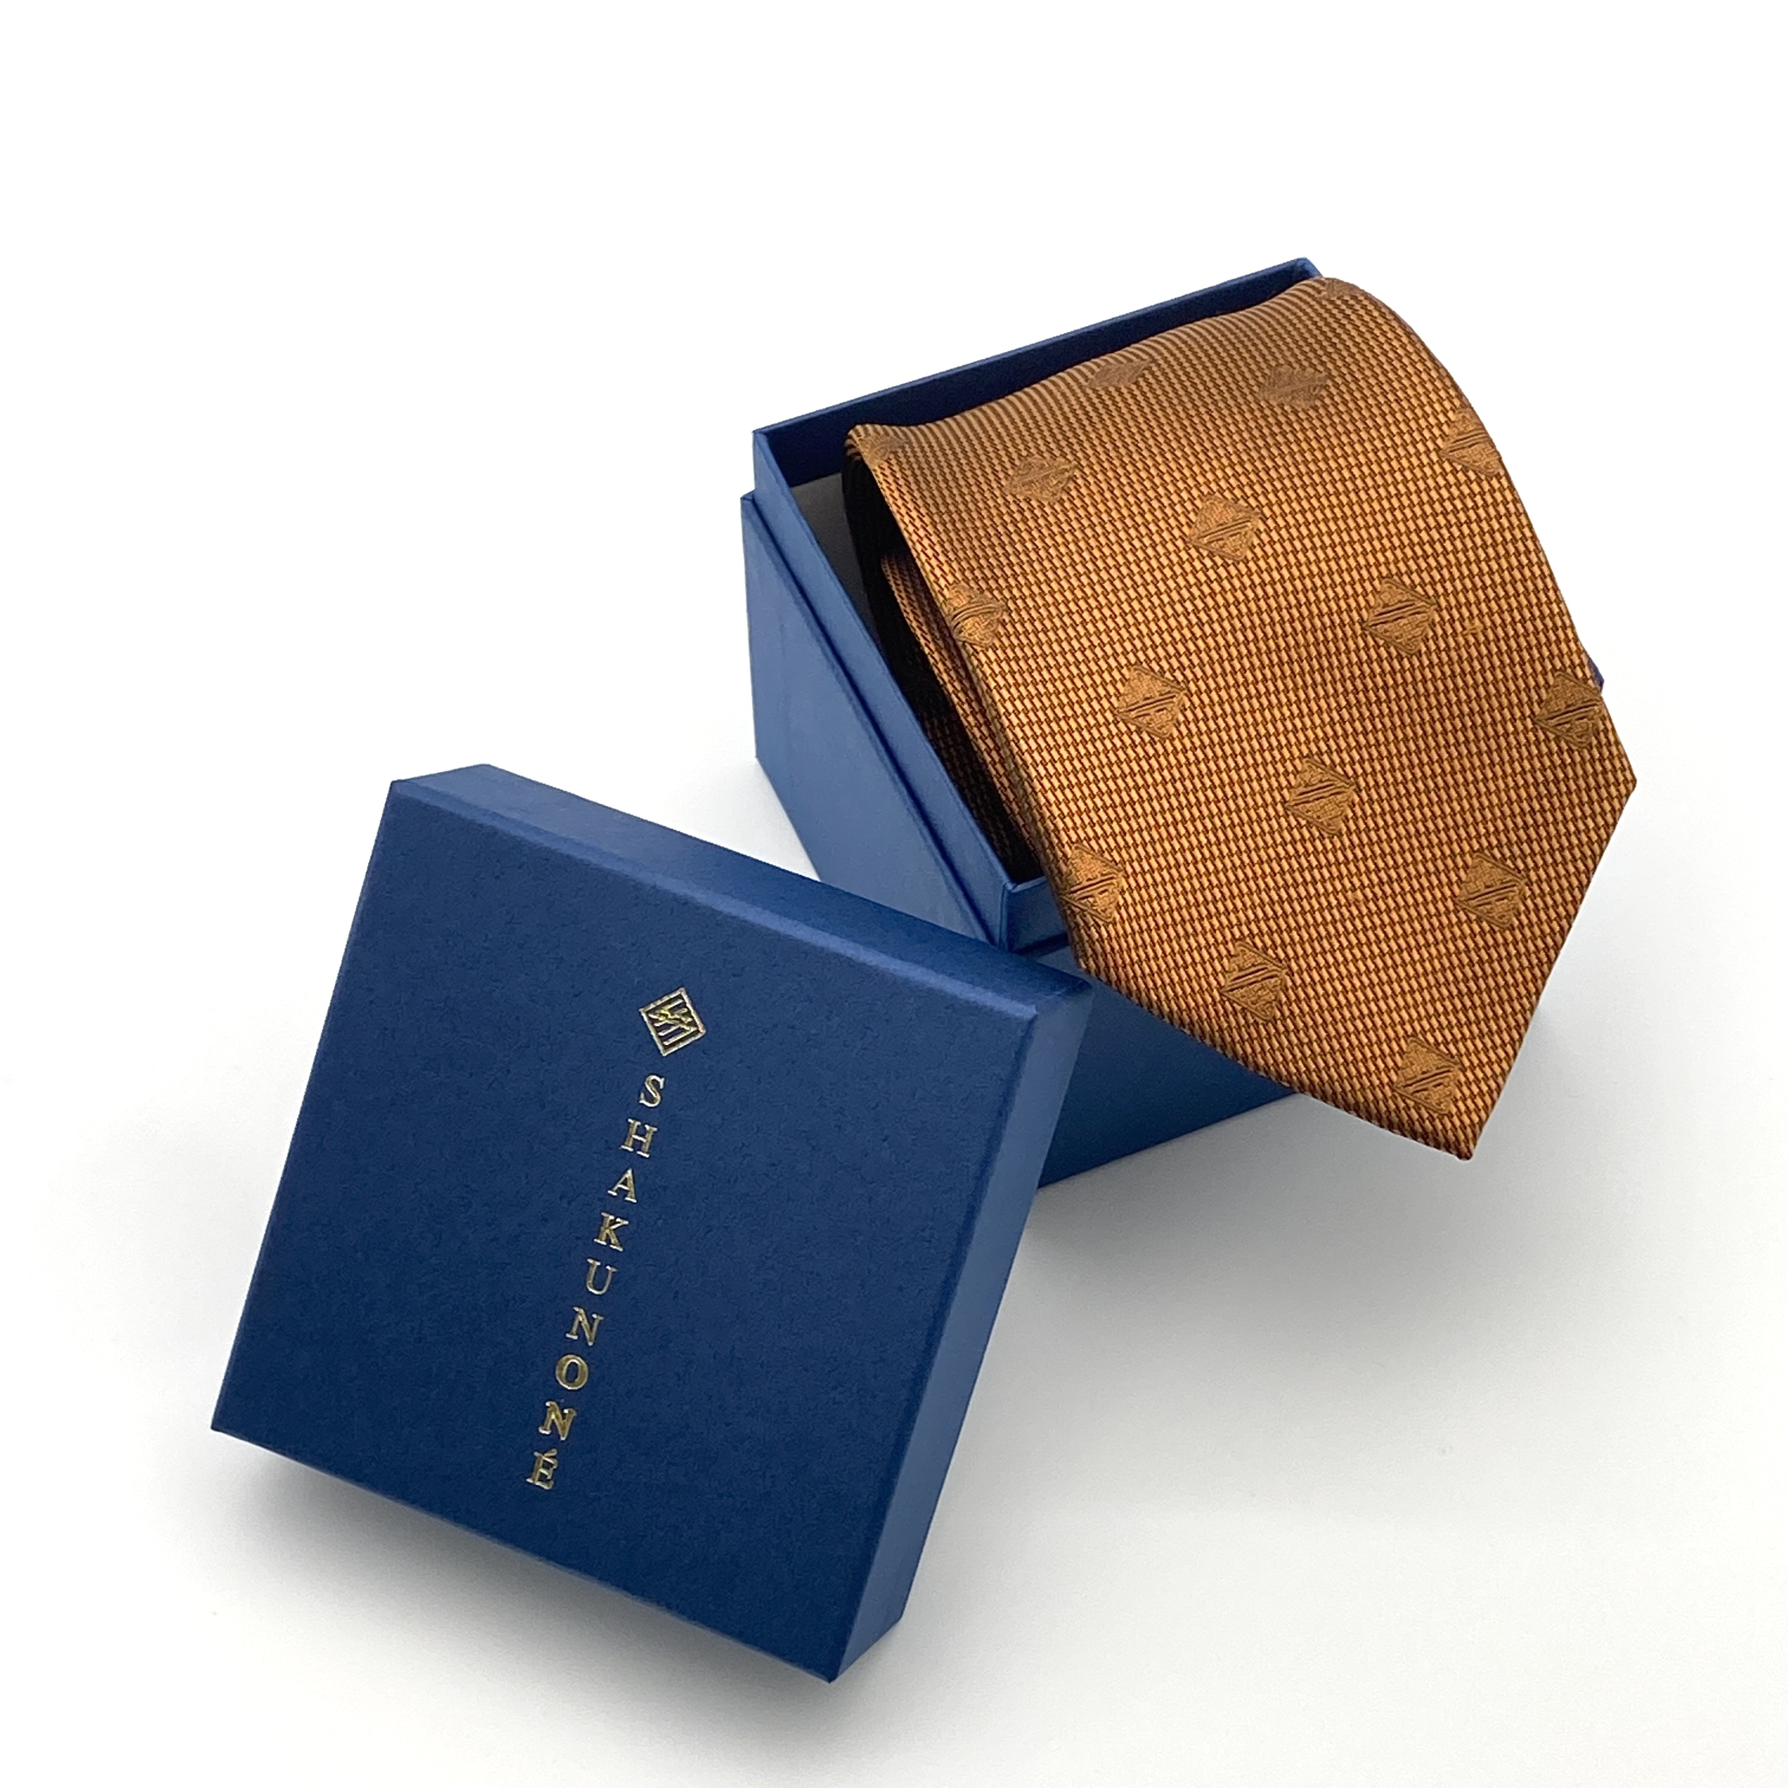
サトミ紙工株式会社 里見 允二様
サトミ紙工株式会社 里見 允二様 を推薦いたします。
弊社のオリジナルネクタイブランド「SHAKUNONÉ」のネクタイをお客様にお渡しするときは全て 里見さんにお作りしていただいているギフトBOXにお入れしています。お客様からの感想として、「プレゼントに贈る際パッケージ込みで高級感があり、渡す側としてもワクワクする」や「デザインがシンプルで贈答用として特別感が出てよろこんでもらえた」などお客様からの喜びの声もたくさんいただいております。
弊社での新商品を作る際には毎回相談させていただき、商品に合ったパッケージを提案していただいています。ワンストップ対応もされていて商品の梱包から発送までも請負っていただけます。
期待以上の対応、ものづくりをされているサトミ紙工株式会社 里見 允二様 を推薦いたします。
令和４年１１月２９日
（株）笏本縫製 専務取締役 中村啓吾

